Slide 1
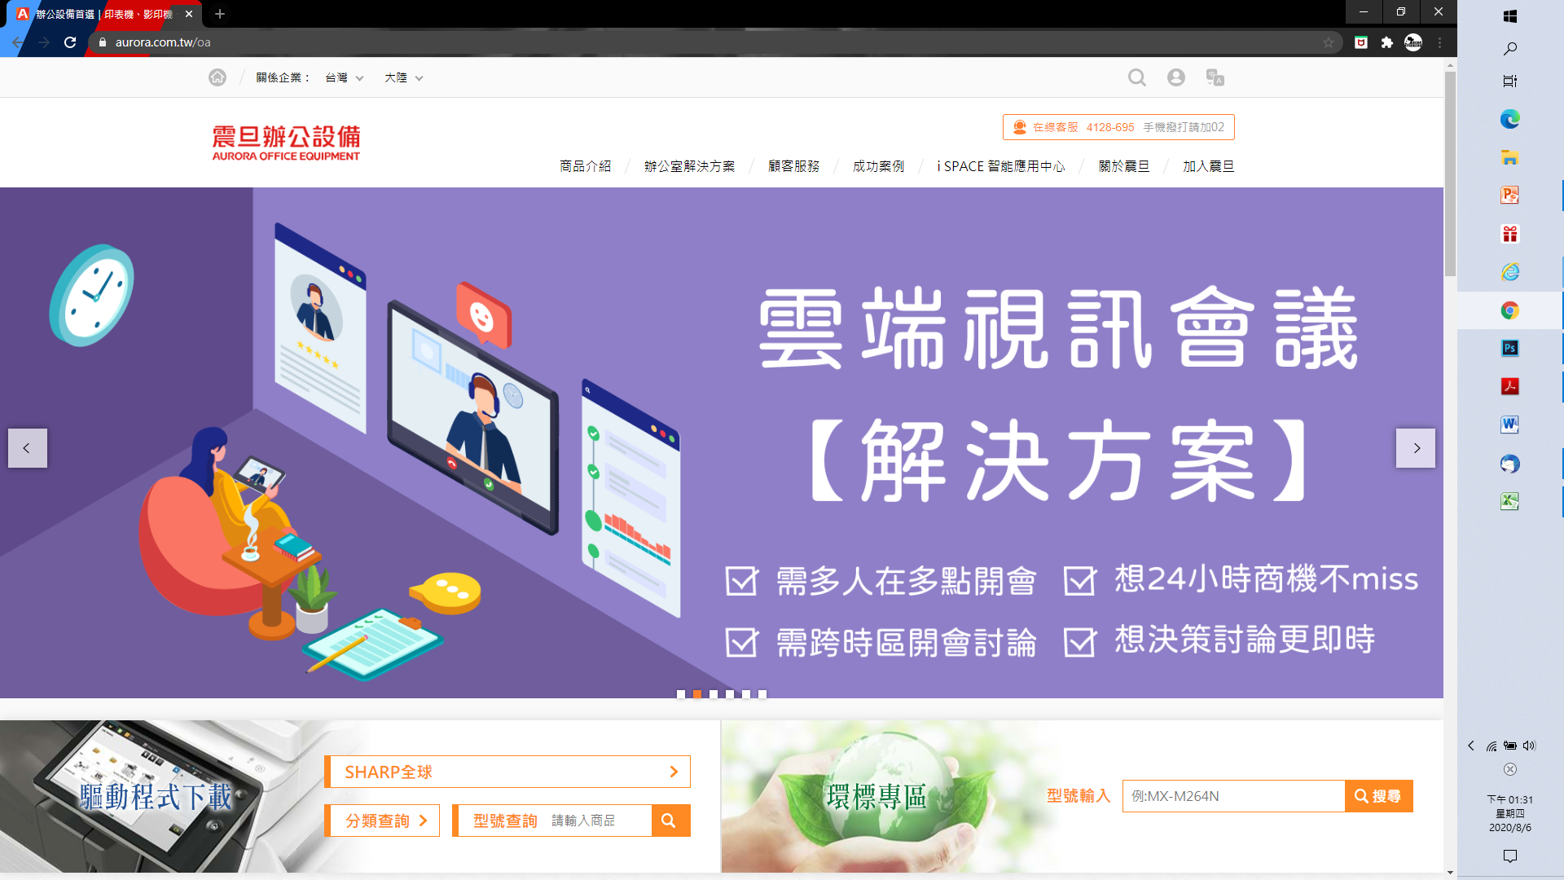
1.開啟一個網頁，輸入www.acoe.com.tw
2.點選SHARP全球

Slide 2
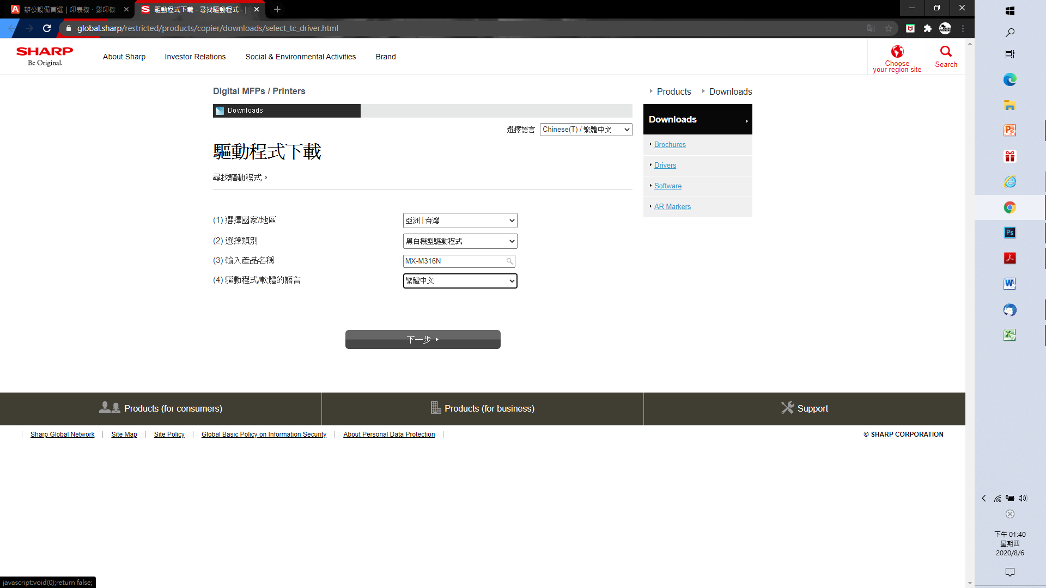
1.依序輸入下列表單
機型選項
教務處 總務處 MXM452N
一導 二導 三導 MXM316N
輔導室 學務處
高中2F 高中3F
圖書館
體育組 MXM314N
2.點選下一步

Slide 3
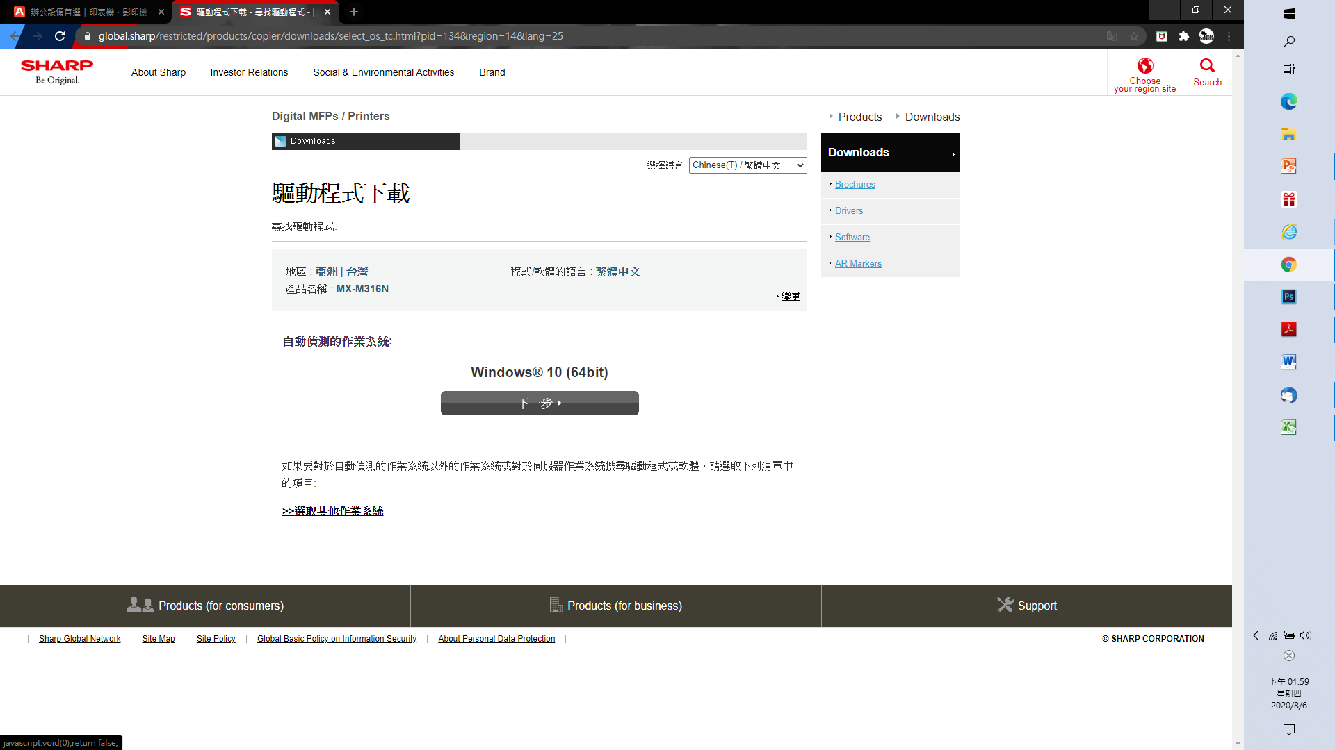
點選下一步

Slide 4
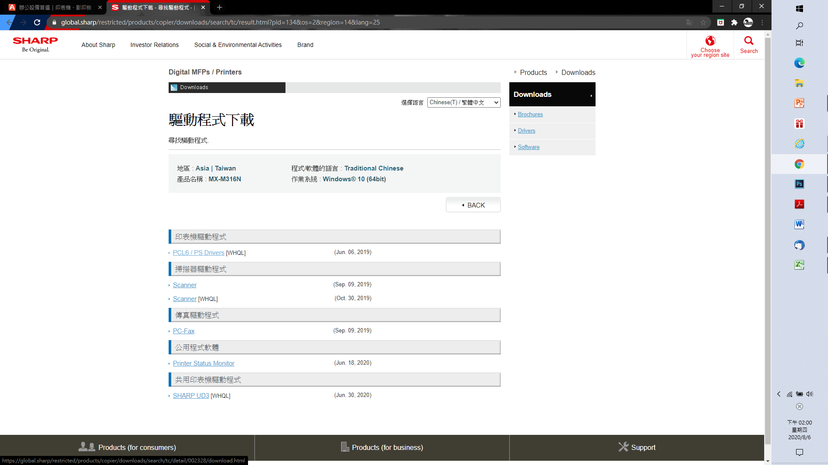
點選PCL

Slide 5
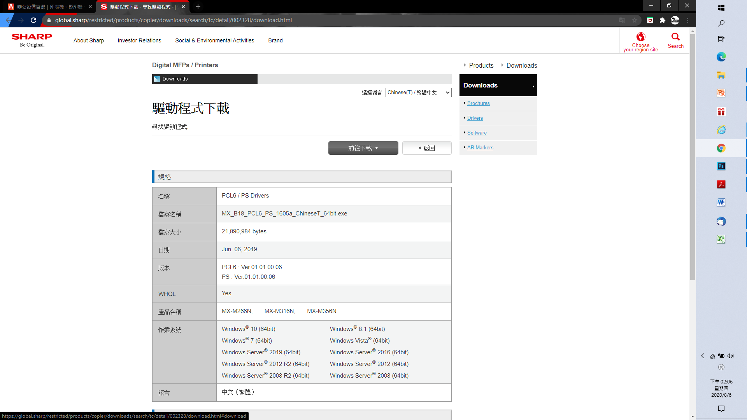
點選前往下載

Slide 6
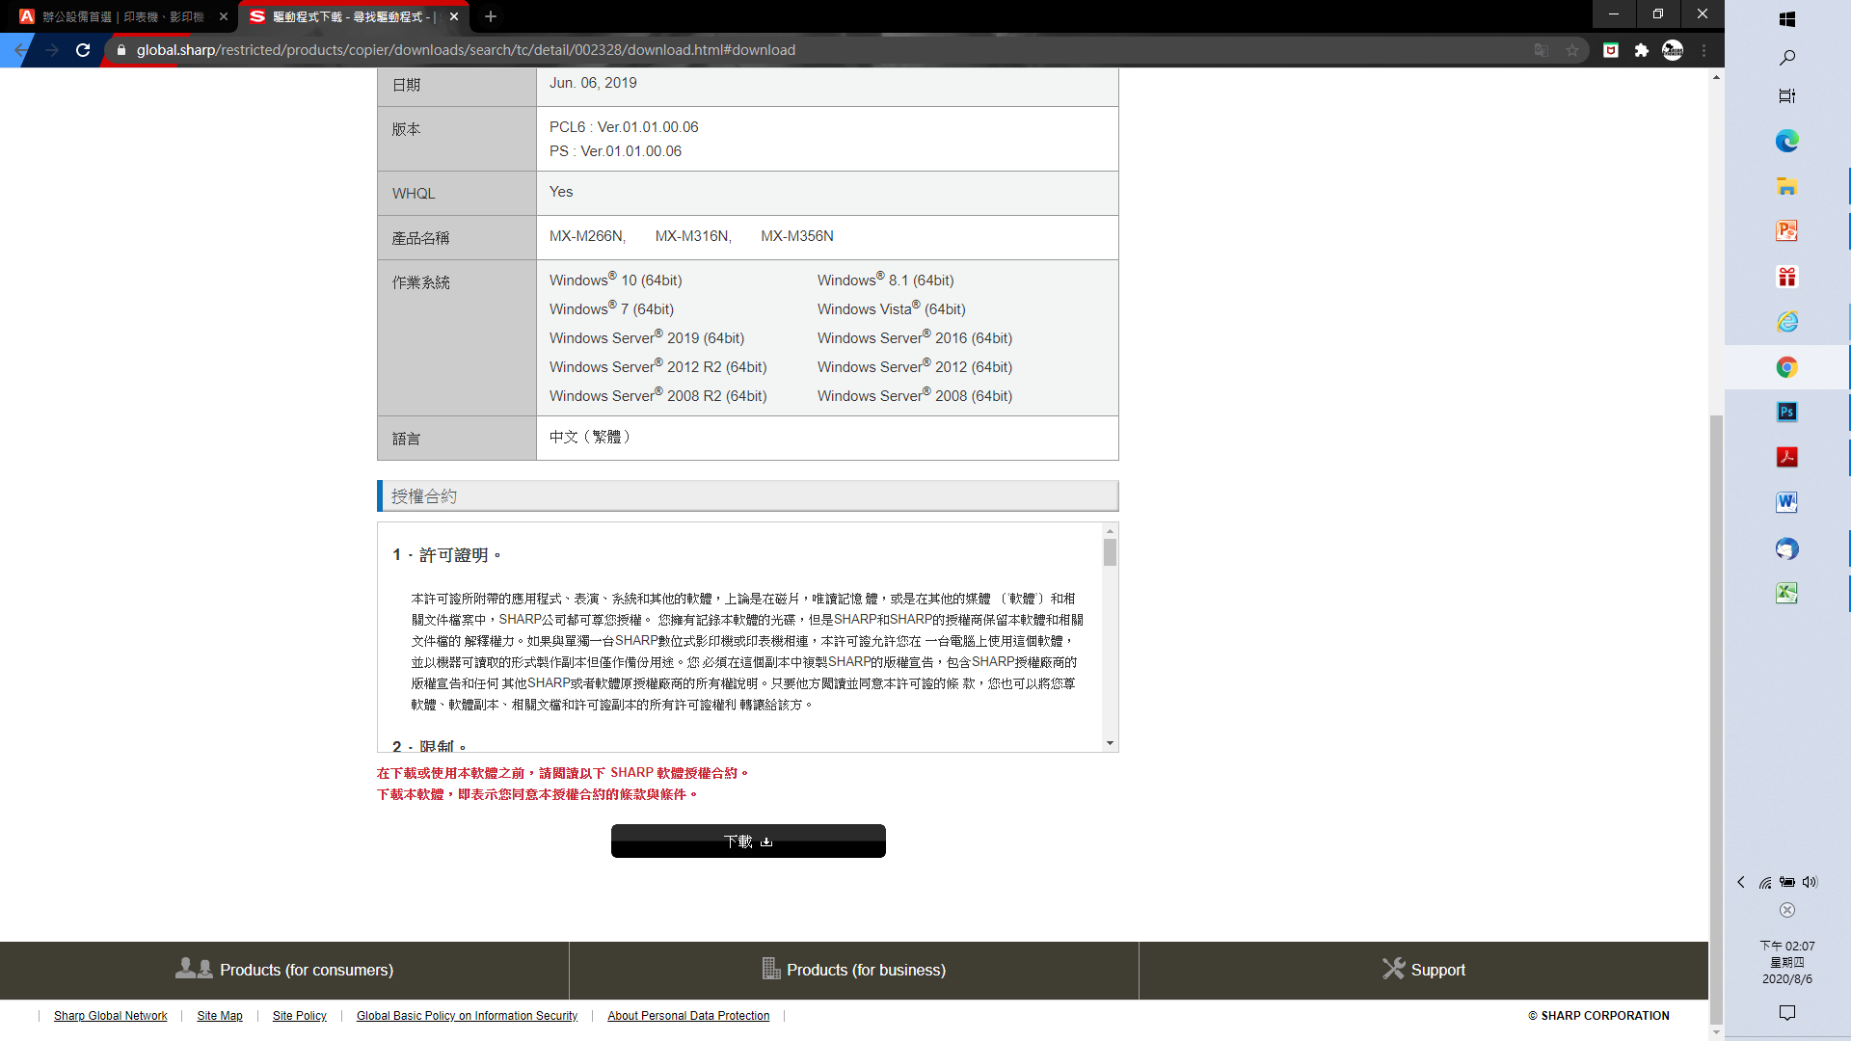
點選下載

Slide 7
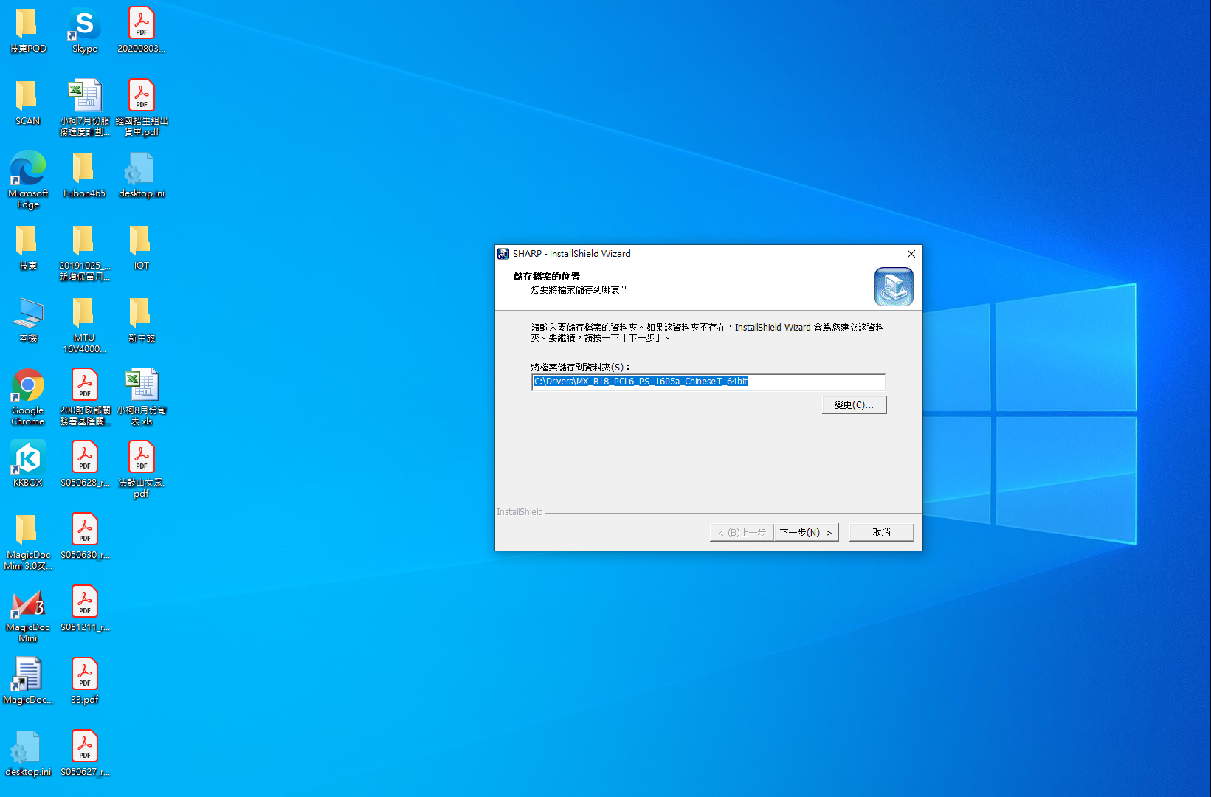
1.開啟下載檔案
2.點選下一步

Slide 8
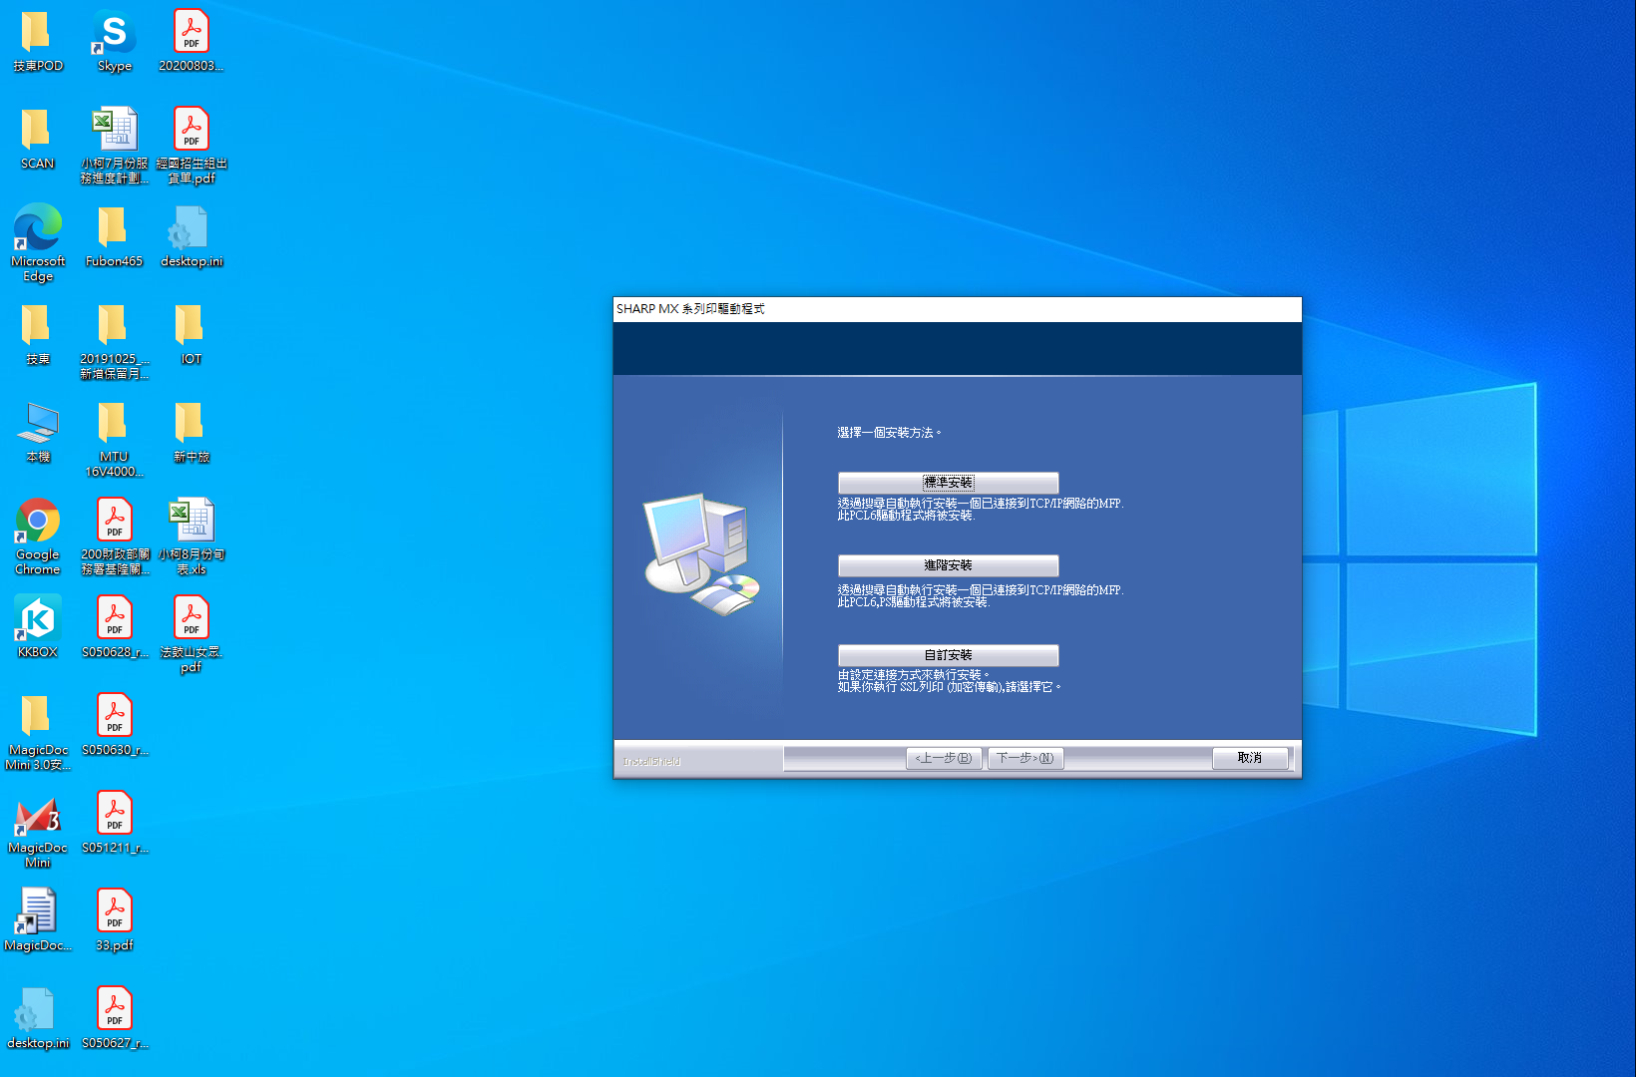
1.選擇自訂安裝

Slide 9
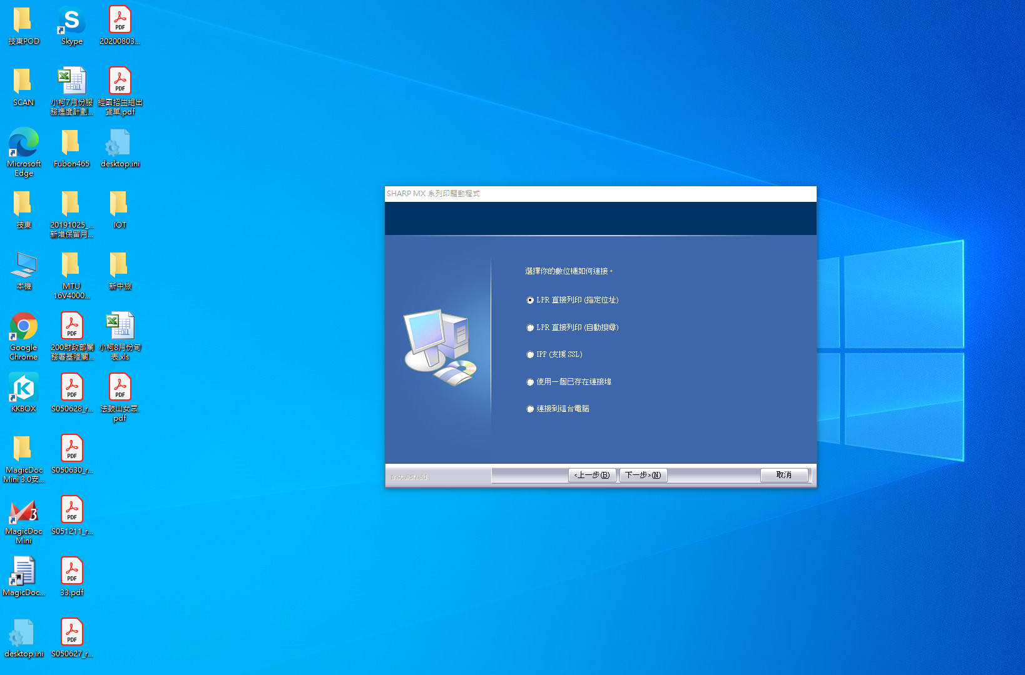
1.選擇LPR直接列印
2.點選下一步

Slide 10
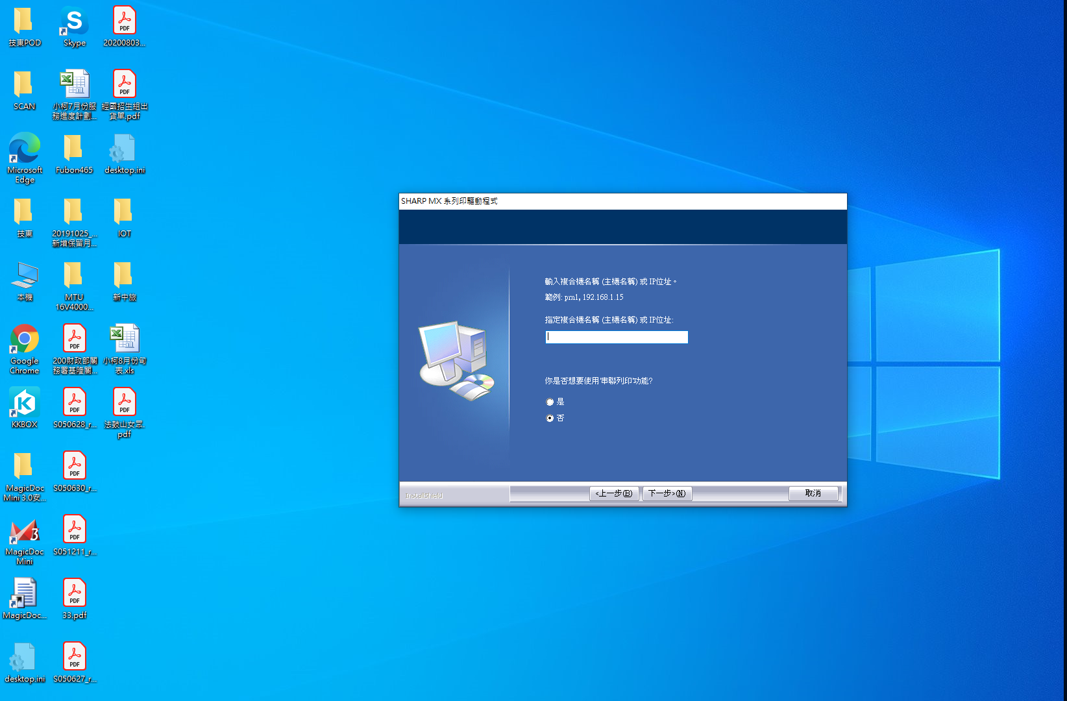
1.輸入ip
總務處 10.60.10.230
教務處 10.60.10.229
輔導處 10.60.10.239
圖書館 10.60.10.233
學務處 10.60.10.232
國前2F 10.60.10.235
國前3F 10.60.10.236
國後2F 10.60.10.237
高中2F 10.60.10.238
高中3F 10.60.10.231
2.點選下一步

Slide 11
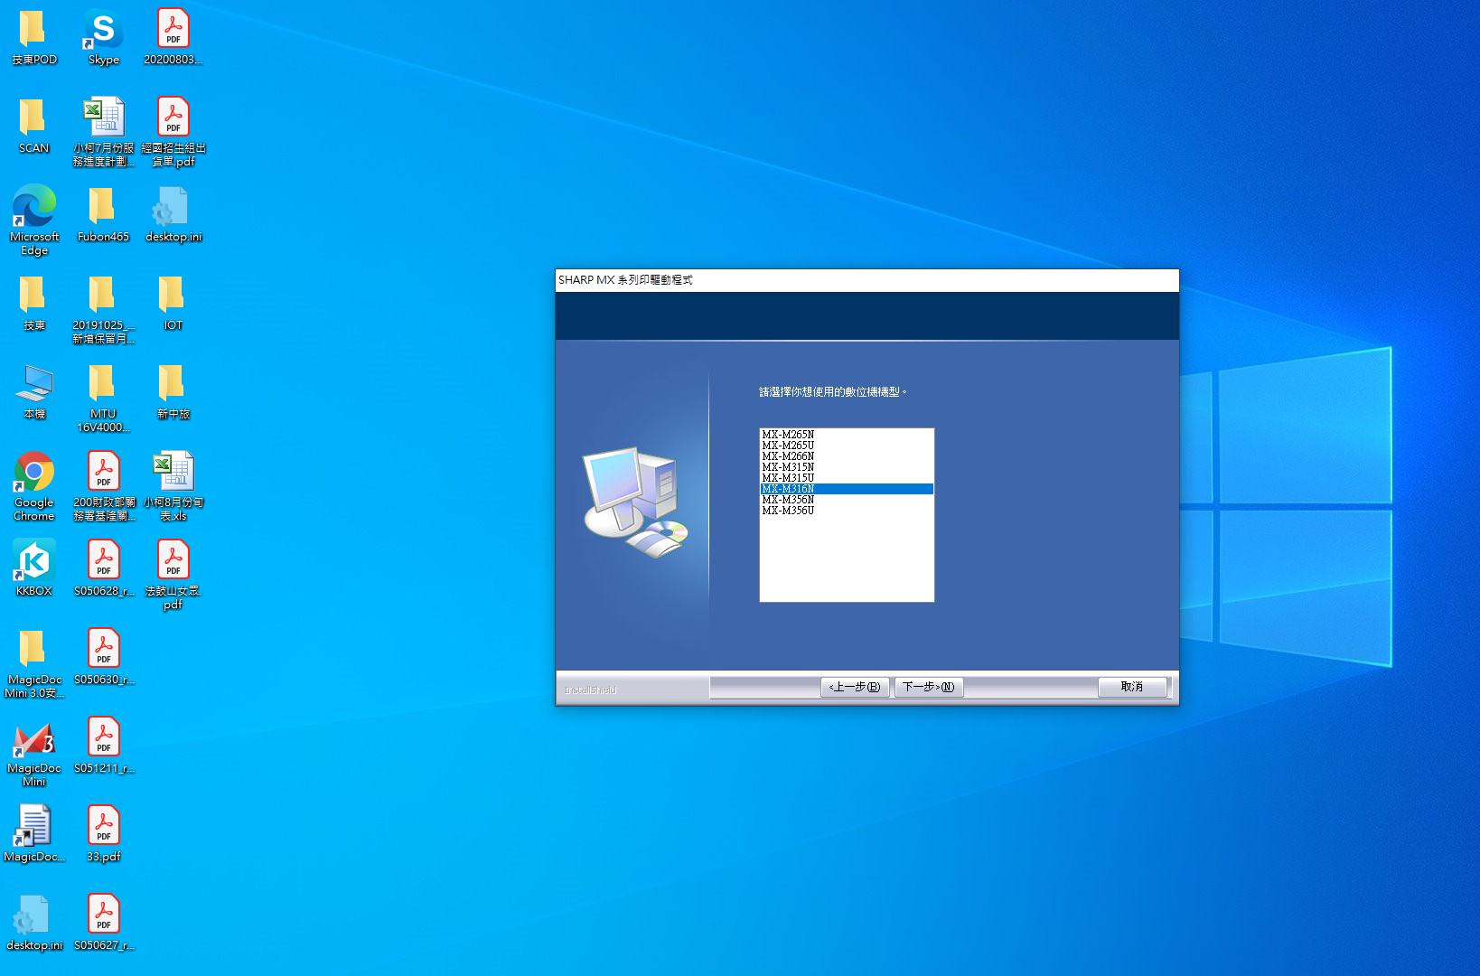
1.選擇印表機型號
機型選項
教務處 總務處 MXM452N
一導 二導 三導 MXM316N
輔導室 學務處
高中2F 高中3F
圖書館
體育組 MXM314N
2.點選下一步

Slide 12
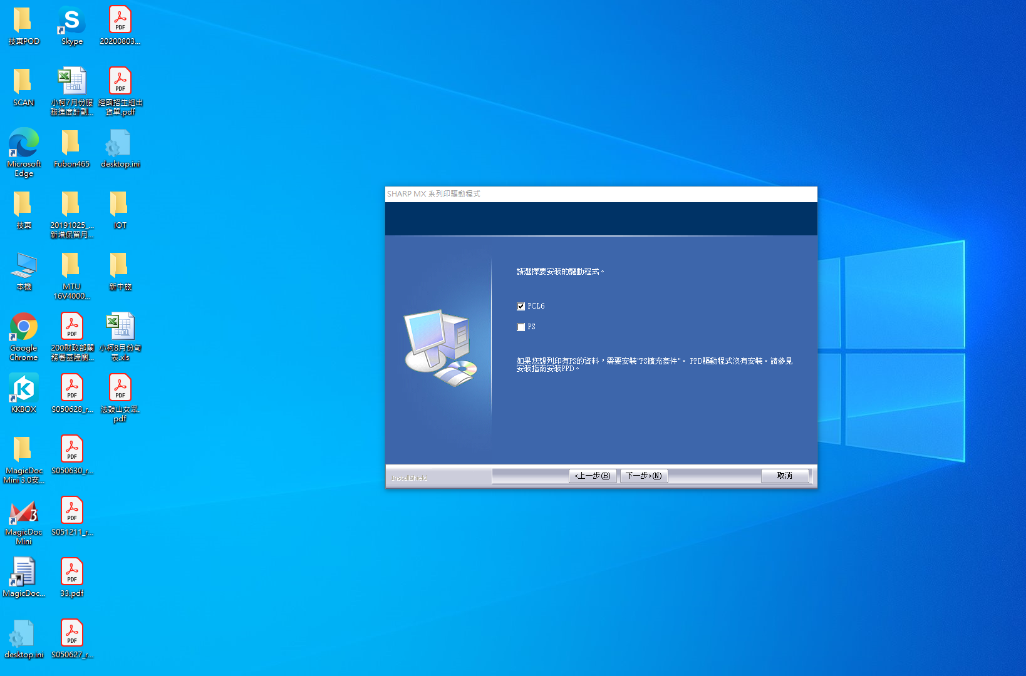
點選下一步

Slide 13
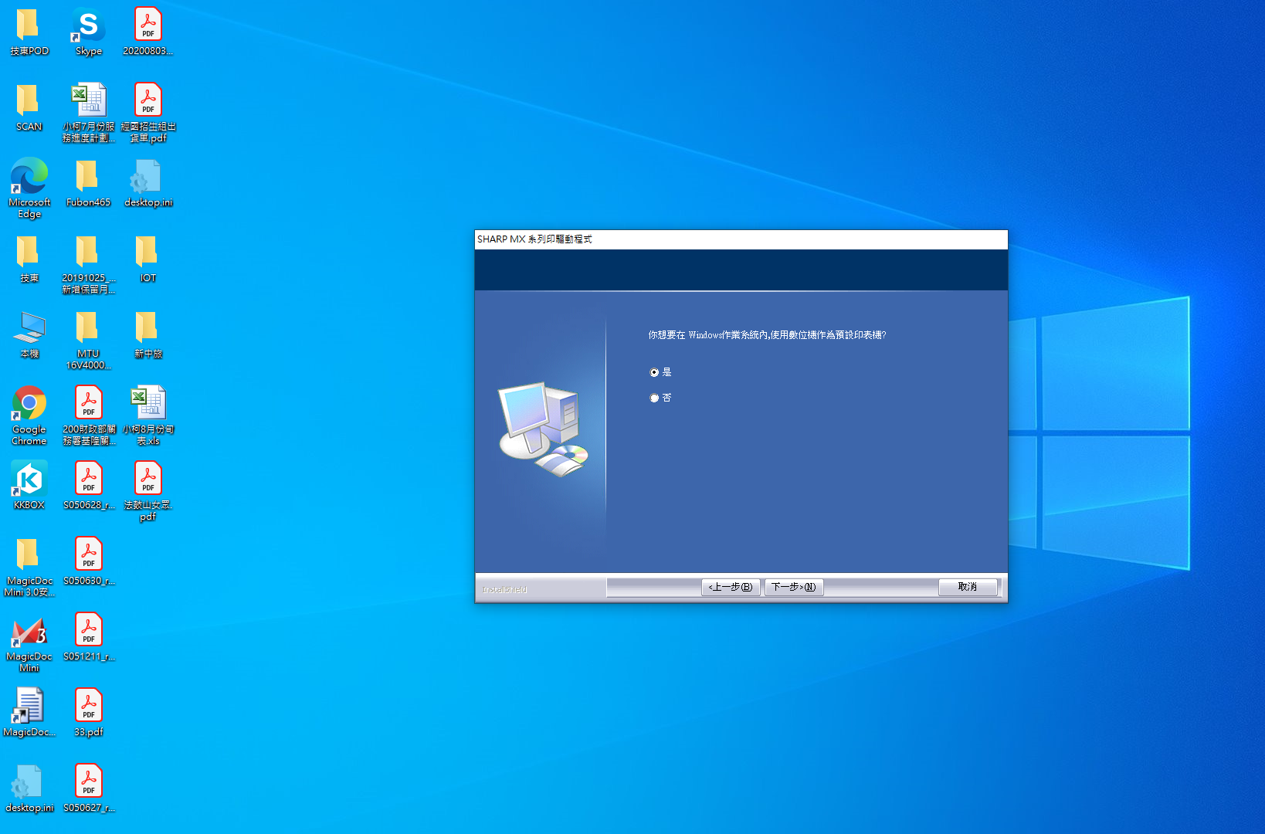
點選下一步

Slide 14
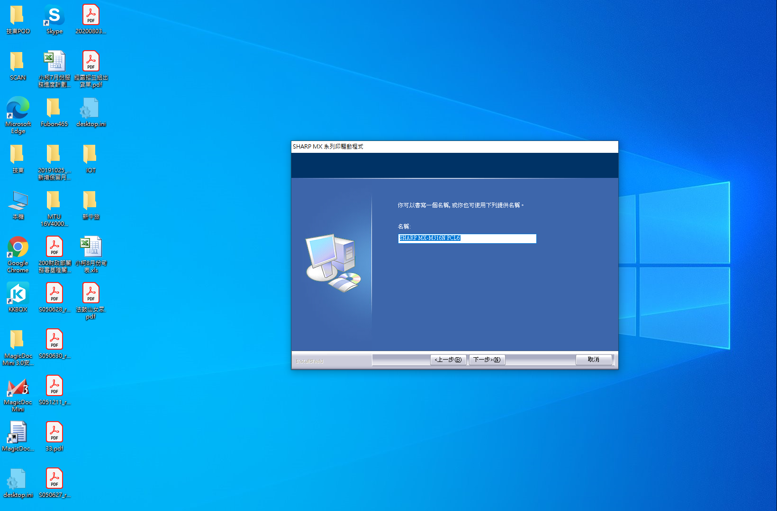
點選下一步

Slide 15

點選下一步

Slide 16
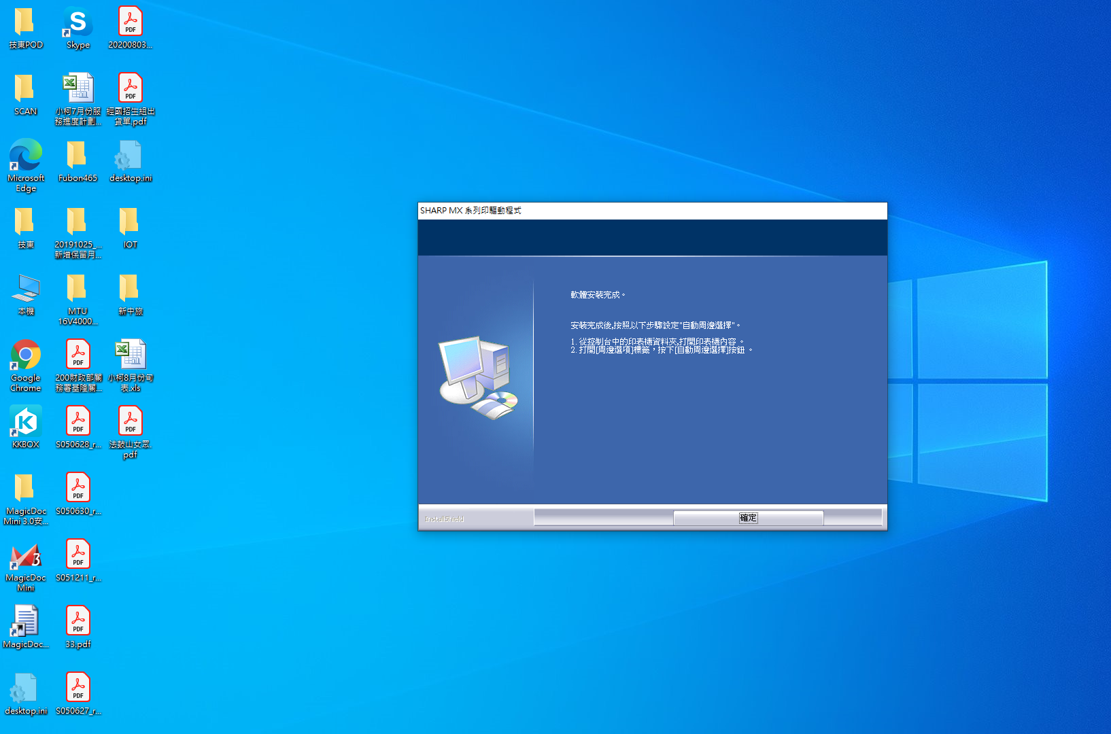
點選確定

Slide 17
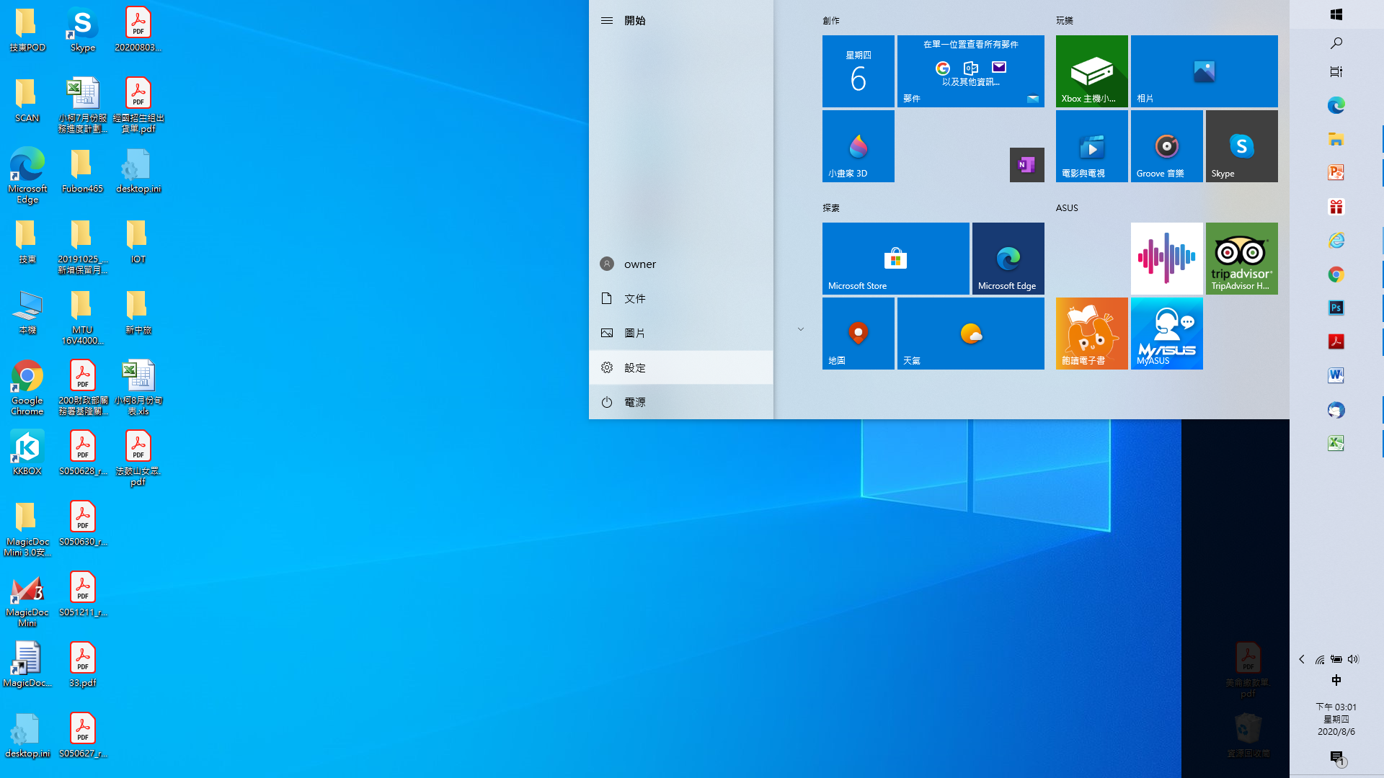
1.開始
2.設定

Slide 18
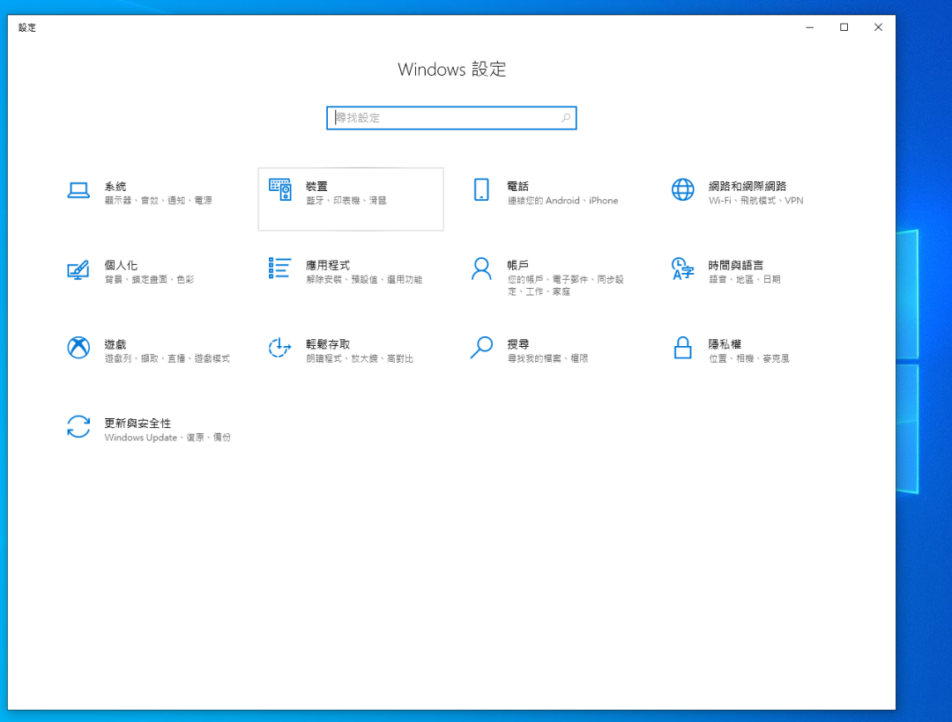
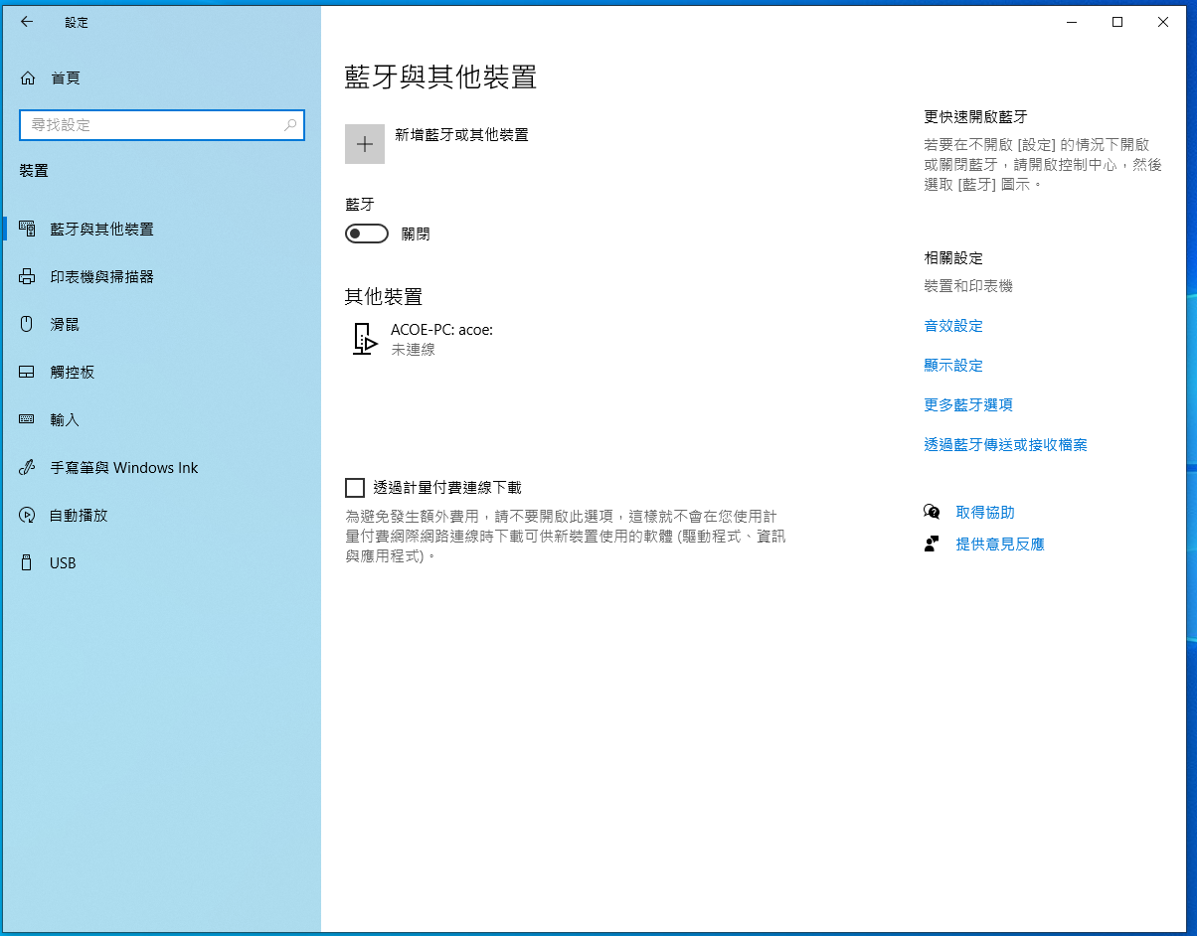
點選裝置
點選裝置和印表機

Slide 19
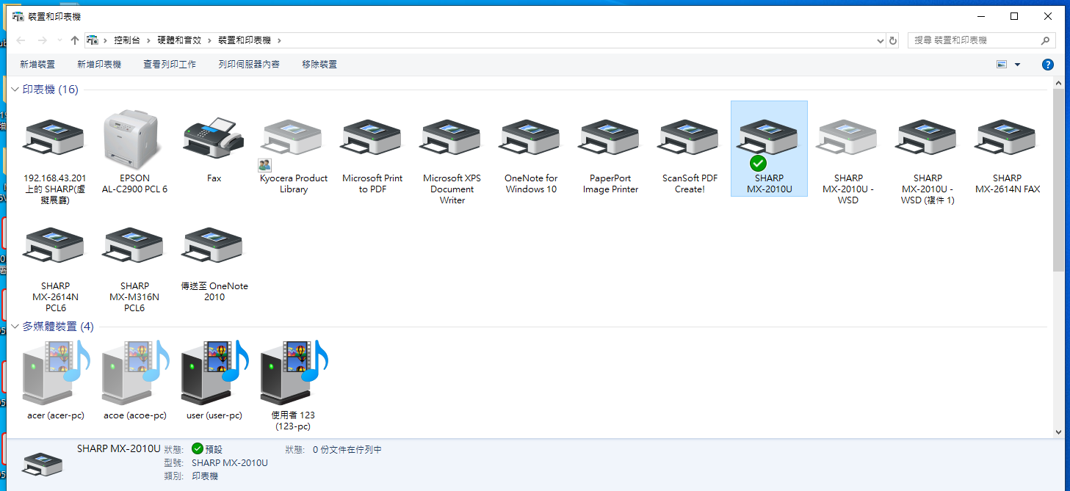
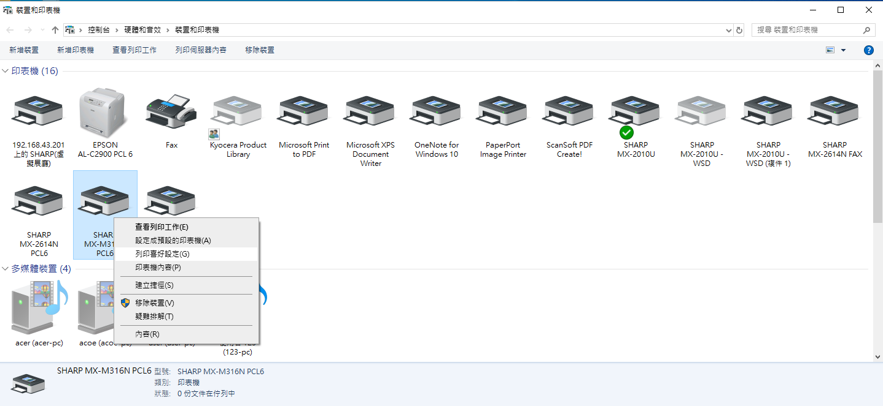
指著剛裝好的驅動點右鍵
點選列印喜好設定

Slide 20
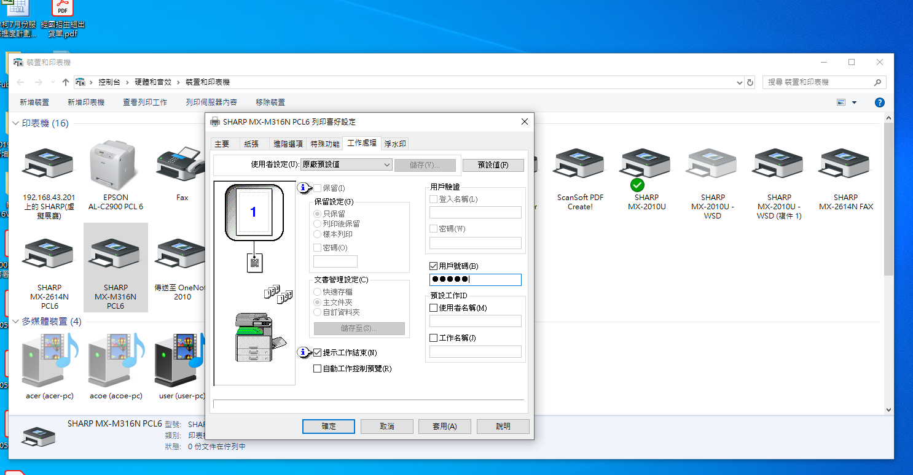
1.點選工作處理
2.用戶號碼打勾並輸入該辦公室所使用的印表機密碼
3.點選確定
P.S.都安裝好後網路需連線到新的AP網路並登入自己的OPEN ID

